Slide 1
CHÀO MỪNG HỘI THI GIÁO VIÊN DẠY GIỎI
GV thực hiện: KHÚC THỊ KIM HOA
Đơn vị công tác: Trường Tiểu học Phả Lại – TP. Chí Linh

Slide 2
KHỞI ĐỘNG
TRÒ CHƠI: CÁ BƠI, CÁ NHẢY

Slide 4
BÀI 12: BẢO VỆ MÔI TRƯỜNG SỐNG CỦA
THỰC VẬT VÀ ĐỘNG VẬT ( TIẾT 1)

Slide 12
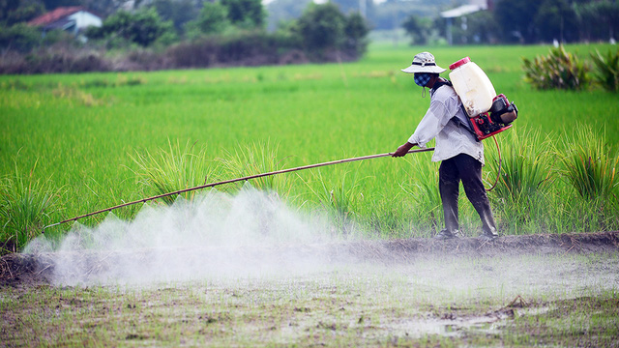
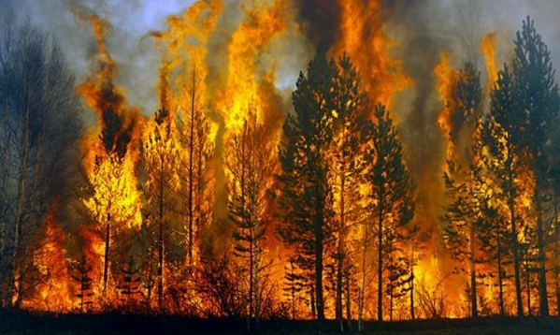
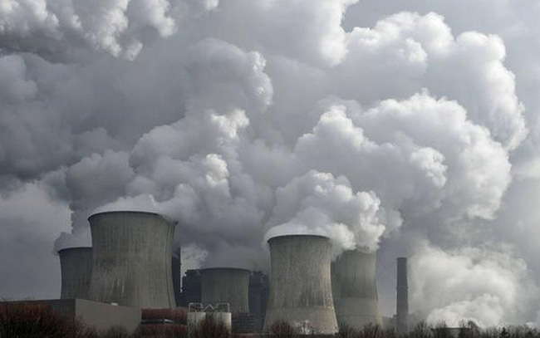
Cháy rừng
Phun thuốc trừ sâu
Xả khí thải ra môi trường

Slide 14
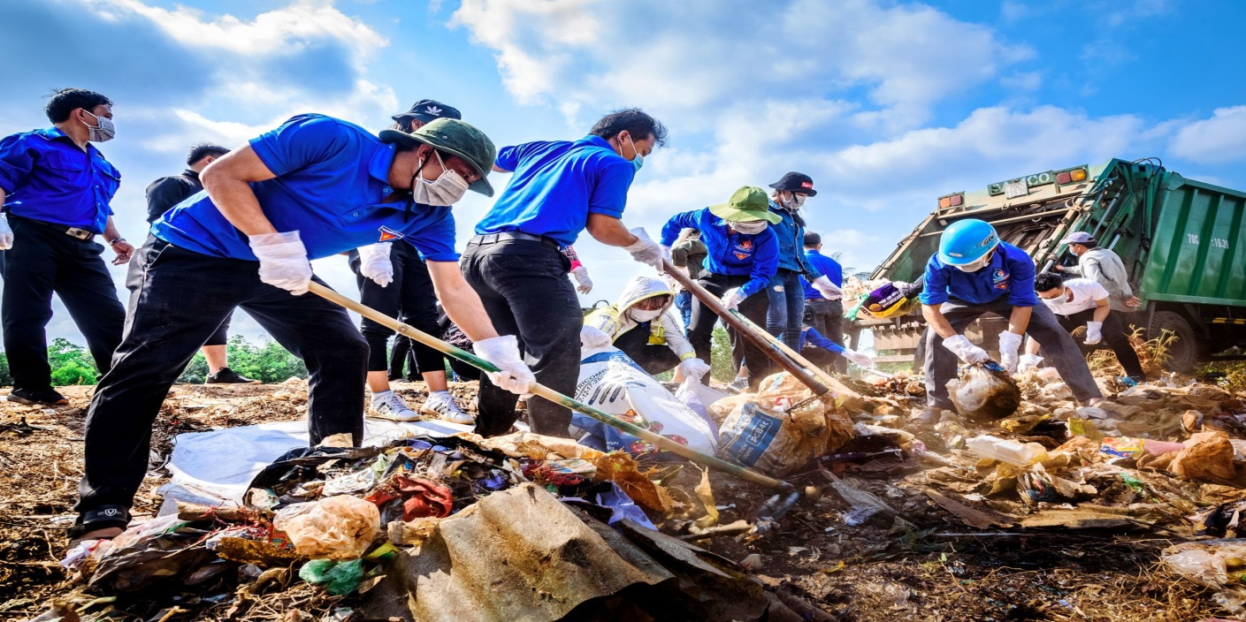
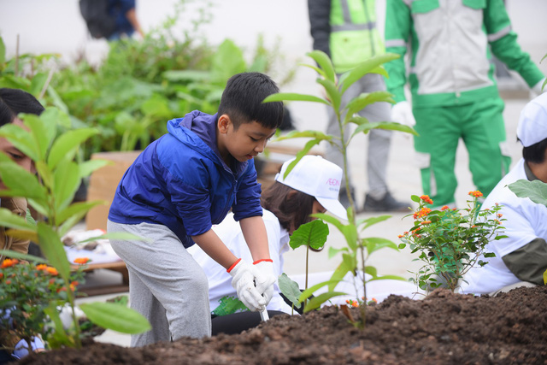
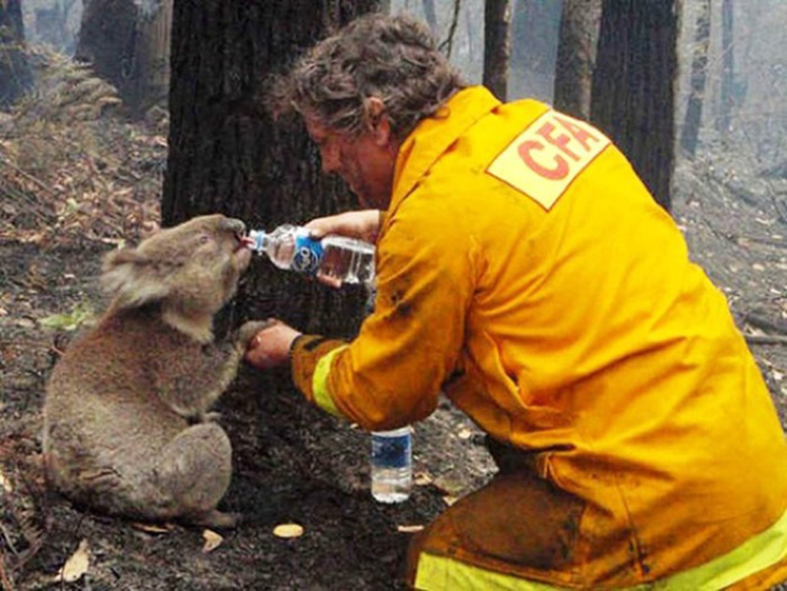
Thu gom rác thải
Giải cứu động vật hoang dã
Trồng cây xanh

Slide 15
Làm môi trường xấu đi
Làm môi trường tốt lên

Slide 17
TRÒ CHƠI
PHÓNG VIÊN

Slide 19
SÁNG
TẠO
CÙNG
CHIẾC
LÁ
CÂY
TRẢI NGHIỆM STEM

Slide 20
SÁNG
TẠO
CÙNG
CHIẾC
LÁ
CÂY
TRẢI NGHIỆM STEM

